Slide 1
Vaaralliset aineet -komissio
Pelastuspäällikkö Ilpo Tolonen, Kymenlaakson Pelastuslaitos

Slide 2
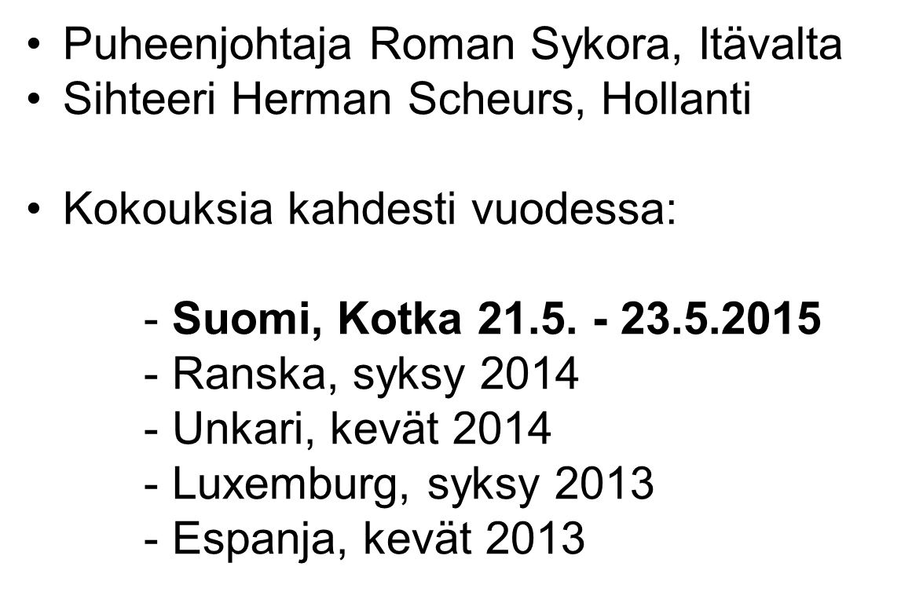
Vaarallisten aineiden komissio

Slide 3
Vaarallisten aineiden komissio
Esillä kokouksissa mm:
kemikaaleihin liittyviä vahinkotapahtumia eri maissa
Ranska, Ebola, LNG, Syyrian kemikaalit ja uutena palavat nesteet kaupoissa
Unkari, LNG ja CBRNE
Luxemburg, Belgian akryylinitriilivuoto junaonnettomuudessa, Ruotsin päivitetty CBRNE ohje

Slide 5
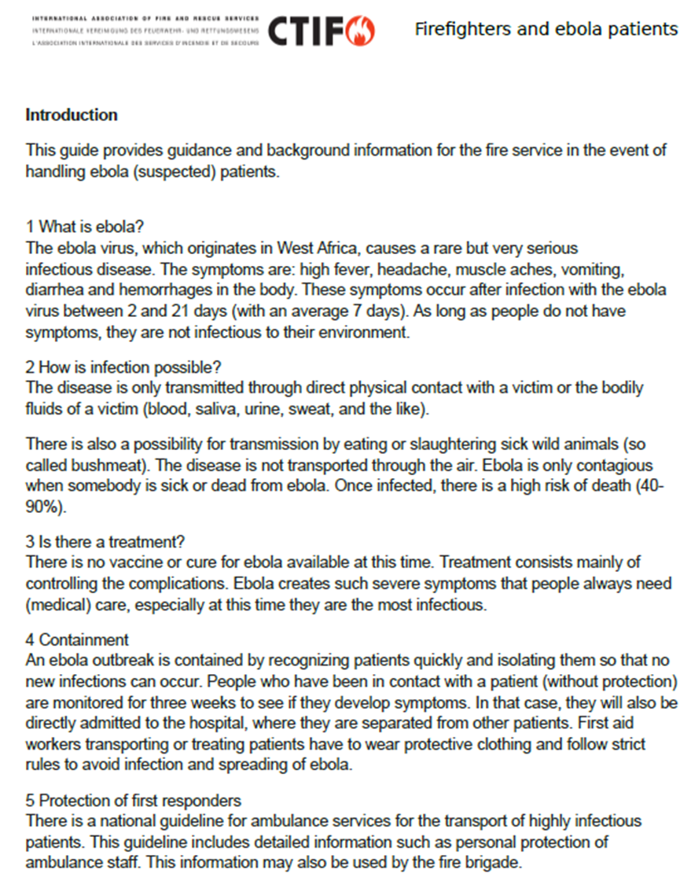

Slide 6
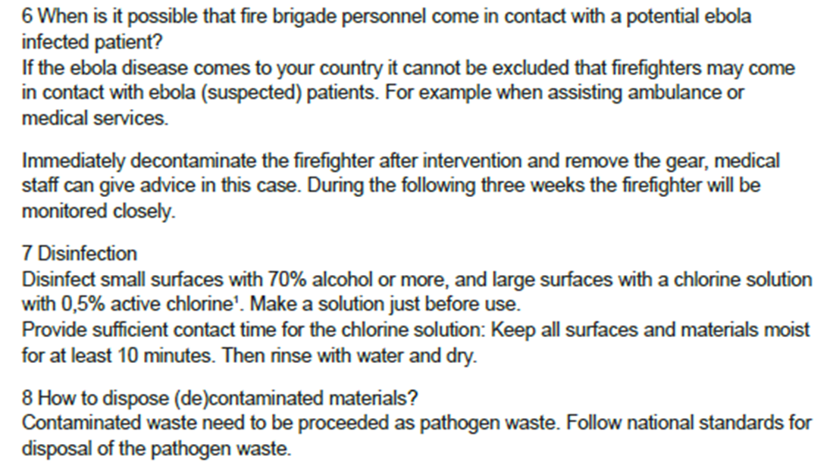

Slide 7
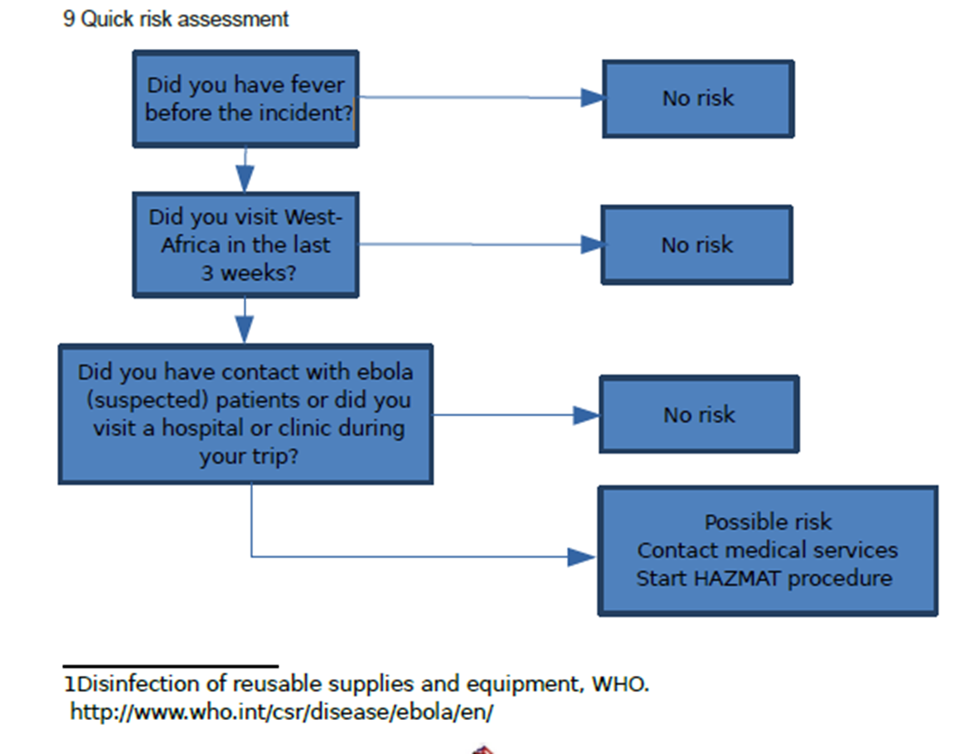

Slide 9
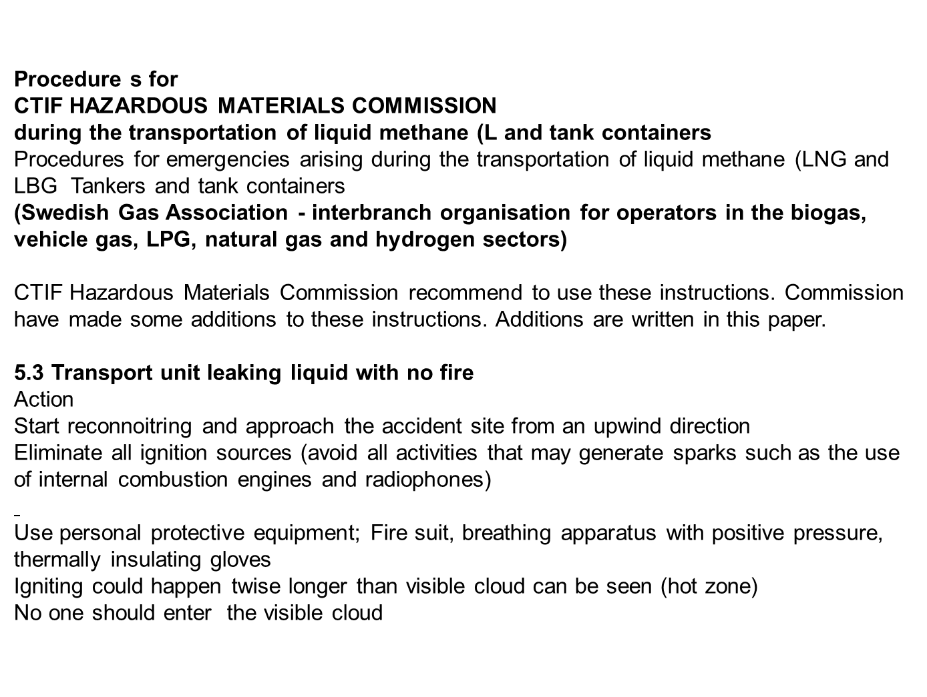
LNG ohje saatiin Ranskassa valmiiksi – vielä kommenteilla…

Slide 10
Kysymyksiä, kommentteja?

